Slide 1






Slide 2

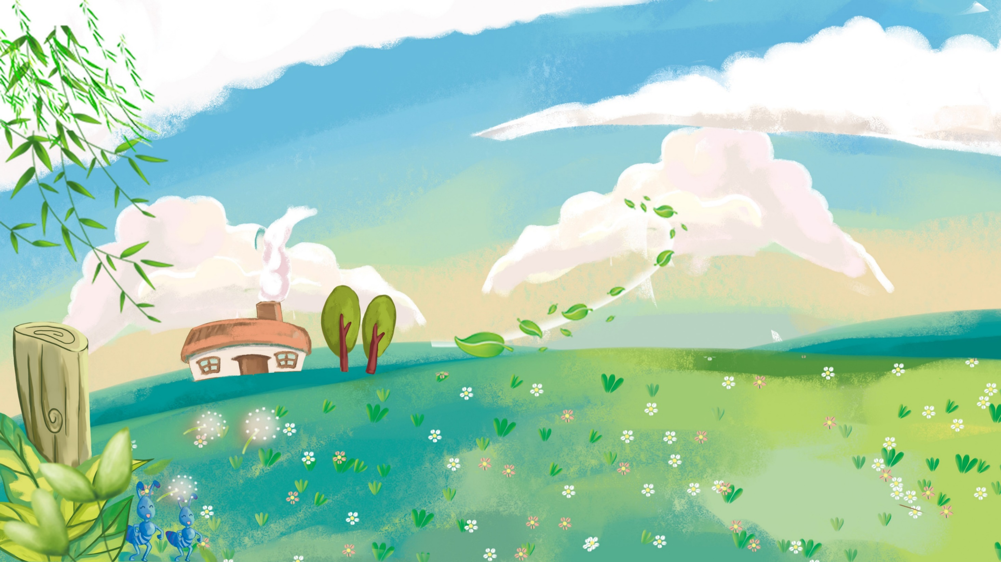





Slide 3
4. Em hãy chỉ ra những việc nên làm và không nên làm để bảo vệ các loại môi trường sống.
Môi trường sống | Việc nên làm | Việc không nên làm
Môi trường ở nhà
Môi trường ở trường
Môi trường ở nơi công cộng
Thường xuyên quét dọn
Không nên vứt rác bừa bãi
Thường xuyên quét dọn
Không nên vứt rác ra sân trường, lớp học
Thường xuyên giữ gìn vệ sinh chung
Không xả rác, vứt rác bừa bãi

Slide 4


Slide 5


Chia sẻ theo nhóm bàn về những việc em đã chứng kiến, đã làm hoặc sẽ làm để bảo vệ môi trường sống xung quanh.

